Slide 1
KHỞI ĐỘNG

Slide 2
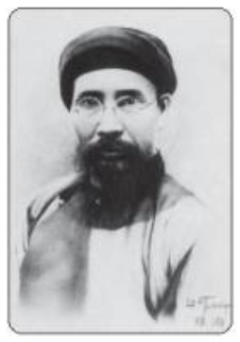
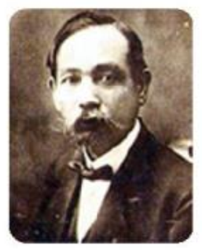
Chia sẻ những hiểu biết của em cho các bạn trong lớp cùng nghe về những nhà cách mạng sau (tiểu sử, hoạt động chính..)

Slide 3
Phan Bội Châu, Phan Châu Trinh, Nguyễn Tất Thành là ba nhà cách mạng tiêu biểu ở Việt Nam trong thế kỉ XX.

Slide 4
Bài 19: PHONG TRÀO YÊU NƯỚC CHỐNG PHÁP Ở VIỆT NAM
TỪ ĐẦU THẾ KỈ XX ĐẾN NĂM 1917

Slide 5
1. Tác động của cuộc khai thác thuộc địa lần thứ nhất của thực dân Pháp ở Việt Nam

Slide 6
Tìm hiểu thông tin mục SGK, quan sát hình 19.1 và 19.2, khai thác tư liệu để hoàn thành nội dung Phiếu học tập sau:
Lĩnh vực | Chính sách khai thác thuộc địa lần thứ nhất của thực dân Pháp | Tác động
Chính trị
Kinh tế
Văn hóa, giáo dục

Slide 7
Lĩnh vực | Chính sách khai thác thuộc địa lần thứ nhất của thực dân Pháp | Tác động
Chính trị | Hoàn thiện bộ máy thống trị ở Liên bang Đông Dương, đứng đầu là viên Toàn quyền người Pháp. Việt Nam bị chia thành ba kì với ba chế độ cai trị khác nhau. | Quyền lực nằm trong tay người Pháp. Một bộ phận địa chủ phong kiến bị biến thành tay sai, công cụ thống trị và bóc lột của chính quyền thực dân.

Slide 8
Lĩnh vực | Chính sách khai thác thuộc địa lần thứ nhất của thực dân Pháp | Tác động
Kinh tế | - Chiếm đoạt ruộng đất, lập đồn điền trồng lúa và cây công nghiệp. - Tập trung khai thác mỏ, xây dựng một số nhà máy, xí nghiệp nhằm phục vụ nhu cầu của chính quyền thực dân như: xi măng, điện nước, xay xát gạo, … - Nắm giữ độc quyền thị trường Việt Nam, tăng cường bóc lột bằng các loại thuế, đặt nhiều thứ thuế mới. - Mở mang một số tuyến đường bộ, đường sắt, đường thủy và cảng biển. | - Việt Nam trở thành nơi khai thác tài nguyên thiên nhiên, cung cấp sức lao động rẻ mạt và là thị trường tiêu thụ hàng hóa của Pháp. - Kinh tế Việt Nam phát triển chậm chạp, què quặt, lạc hậu, ngày càng lệ thuộc nặng nề vào nền kinh tế Pháp.

Slide 9
Lĩnh vực | Chính sách khai thác thuộc địa lần thứ nhất của thực dân Pháp | Tác động
Văn hóa, giáo dục | - Chú trọng truyền bá văn hóa phương Tây, tìm cách hạn chế ảnh hưởng của văn hóa Trung Quốc. - Đào tạo một lớp người thân Pháp làm chỗ dựa cho công cuộc thống trị và khai thác thuộc địa. Mở một số trường học mới cùng một số cơ sở văn hóa, y tế. | - Văn hóa phương Tây du nhập ngày càng mạnh (lối sống, trình độ học thức và tư duy). Đô thị phát triển ở cả ba miền Bắc, Trung, Nam. - Cơ cấu xã hội bắt đầu thay đổi: Chiếm đa số vẫn là nông dân với cuộc sống nghèo khổ; xuất hiện tầng lớp mới (tiểu tư sản, học sinh, sinh viên); số lượng công nhân tăng nhanh, tập trung nhiều trong các cơ sở kinh tế chủ chốt của Pháp.

Slide 10
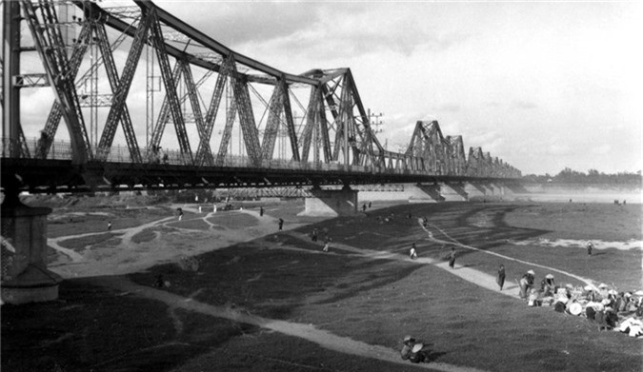
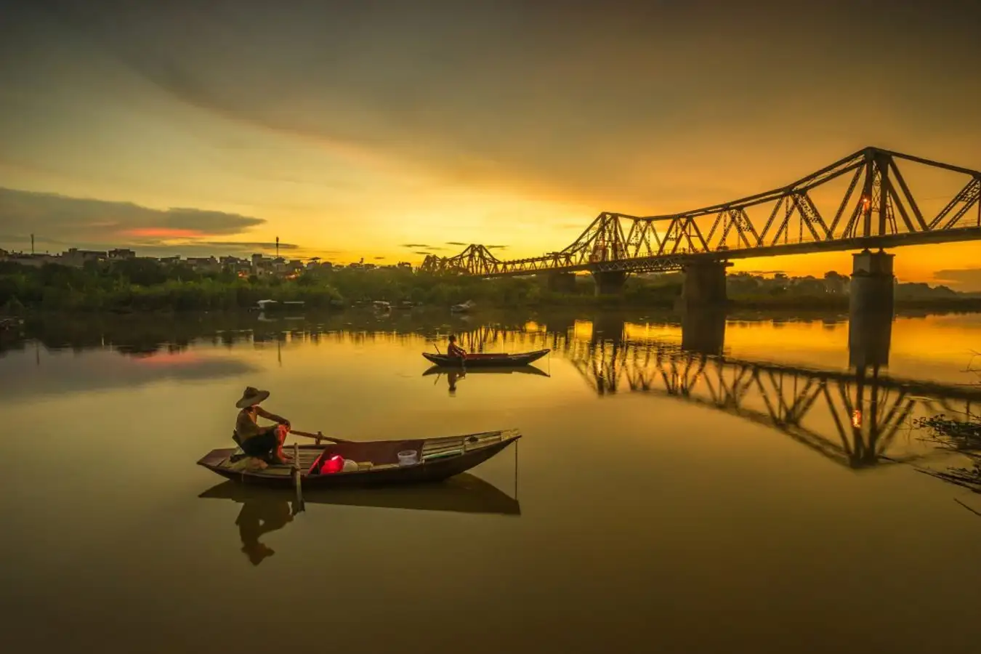
Cầu Long Biên - Hà Nội

Slide 11
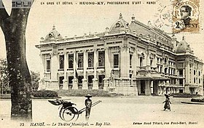
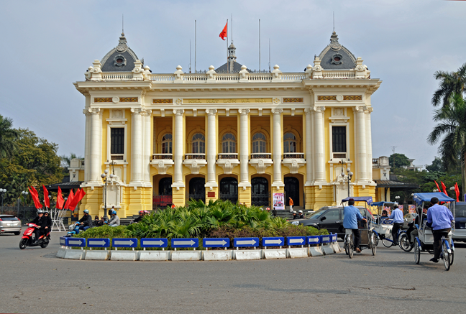
Nhà Hát Lớn - Hà Nội

Slide 12
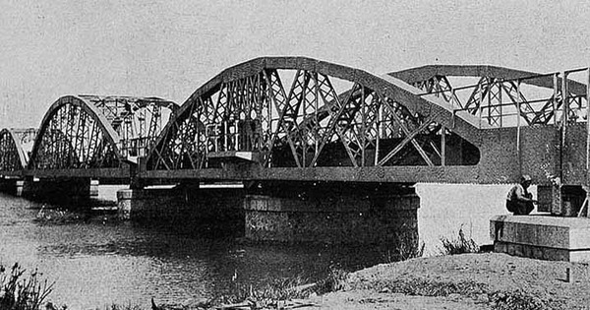
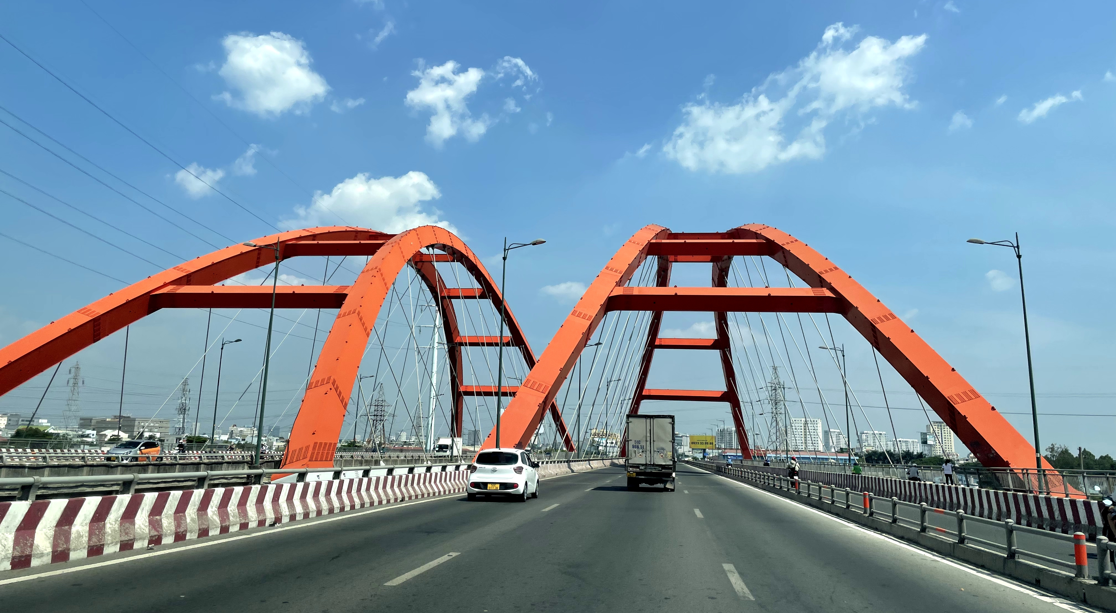
Cầu Bình Lợi – Sài Gòn

Slide 13
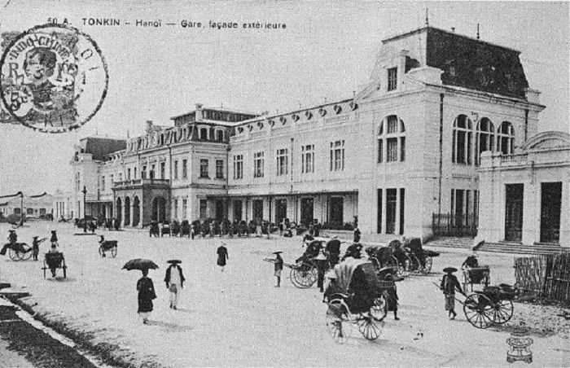
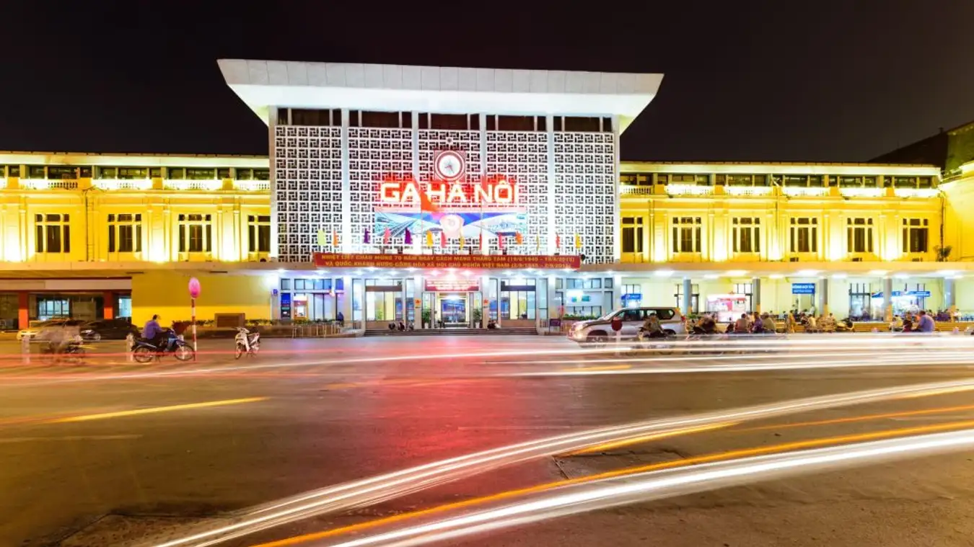
Một số công trình được thực dân Pháp xây dựng
Ga Hà Nội

Slide 14
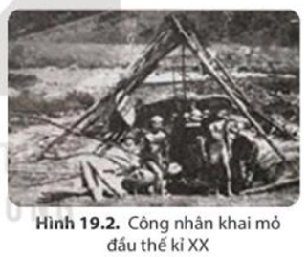
Tình cảnh người lao động Việt Nam bị áp bức, bóc lột nặng nề, phải làm việc nặng nhọc trong các hầm mỏ, đồn điền, đồng lương ít ỏi, đời sống bấp bênh, chết đói…

Slide 15
Việt Nam từ một nước phong kiến độc lập trở thành một nước thuộc địa nửa phong kiến với hai mâu thuẫn cơ bản: Mâu thuẫn giữa toàn thể dân tộc Việt Nam với thực dân Pháp và mâu thuẫn giữa nông dân với địa chủ phong kiến.

Slide 16
2. Hoạt động yêu nước của
Phan Bội Châu, Phan Châu Trinh

Slide 17
Tìm hiểu thông tin mục 2, kết hợp quan sát hình 19.3 và 19.4 để trả hoàn thành phiếu học tập sau:
Nhà yêu nước | Hoạt động chính
 | Thời gian | Sự kiện | Kết quả
Phan Bội Châu
Phan Châu Trinh

Slide 18
Nhà yêu nước | Hoạt động chính
 | Thời gian | Sự kiện | Kết quả
Phan Bội Châu | Năm 1904 | Phan Bội Châu cùng các nhà yêu nước khác thành lập Hội Duy Tân với mục đích đấu tranh để lập nên nước Việt Nam độc lập.

Slide 19
Nhà yêu nước | Hoạt động chính
 | Thời gian | Sự kiện | Kết quả
Phan Bội Châu | Đầu năm 1905 | Phan Bội Châu sang Nhật Bản nhờ giúp đỡ về khí giới, tiền bạc để đánh Pháp. Sau đó, Hội Duy tân đã phát động phong trào Đông du, đưa các thanh niên Việt Nam yêu nước sang Nhật Bản để học tập. | Năm 1909, Phan Bội Châu bị trục xuất khỏi Nhật Bản. Phong trào tan rã.

Slide 20
Nhà yêu nước | Hoạt động chính
 | Thời gian | Sự kiện | Kết quả
Phan Bội Châu | Năm 1912 | Phan Bội Châu thành lập Việt Nam Quang phục hội tại Quảng Đông (Trung Quốc), nhằm “Đánh đuổi giặc Pháp, khôi phục Việt Nam, thành lập Cộng hòa Dân quốc Việt Nam”.

Slide 21
Nhà yêu nước | Hoạt động chính
 | Thời gian | Sự kiện | Kết quả
Phan Bội Châu | Đầu năm 1913 | Quang phục hội đã đưa người về nước nhằm thực hiện một số cuộc ám sát các tên thực dân đầu sỏ và tay sai. | Cuộc ám sát thất bại. Phan Bội Châu bị bắt và bị tù ở Quảng Đông.

Slide 22
Nhà yêu nước | Hoạt động chính
 | Thời gian | Sự kiện | Kết quả
Phan Châu Trinh | Năm 1906 | Với chủ trương dựa vào Pháp để cải cách, Phan Châu Trinh cùng nhóm sĩ phu tiến bộ mở cuộc vận động Duy Tân ở Trung Kì, diễn ra trên các lĩnh vực kinh tế, văn hóa, xã hội.

Slide 23
Nhà yêu nước | Hoạt động chính
 | Thời gian | Sự kiện | Kết quả
Phan Châu Trinh | Năm 1908 | Cuộc vận động Duy tân đã châm ngòi cho phong trào chống sưu thuế của nhân dân Trung Kì. | Thực dân Pháp thẳng tay đàn áp, Phan Châu Trinh và nhiều nhà yêu nước bị bắt và bị tù đày. Phong trào tan rã.

Slide 24
6 nhóm thảo luận câu hỏi sau:
Em có nhận xét gì về con đường cứu nước của Phan Bội Châu và Phan Châu Trinh?

Slide 25
Con đường cứu nước của Phan Bội Châu mặc dù phần lớn được các tầng lớp nhân dân ủng hộ nhưng cuối cùng vẫn bị thất bại.
Nguyên nhân chủ yếu là do sai lầm chủ trương cứu nước.
Ông đã xác định sai con đường cứu nước của mình, đó là: Chủ trương dựa vào Nhật để đánh Pháp. Nhưng thực tế cho thấy Nhật Bản là một nước theo “chủ nghĩa đế quốc quân phiệt” cũng tích cực bành tướng thuộc địa như thực dân châu Âu. Đến thời điểm đó, Nhật Bản đã đô hộ và xâm chiếm Triều Tiên, chuẩn bị xâm chiếm Trung Quốc. Do vậy, chủ trương cứu nước của Phan Bội Châu rất khó thành công và dù có thành công Việt Nam cũng sẽ đối diện với nguy cơ mới từ Nhật Bản.
Vì lẽ ấy, Nguyễn Ái Quốc dù khâm phục lòng yêu nước của Phan Bội Châu nhưng nhận xét đường lối của ông giống như “đuổi hổ cửa trước, rước beo của sau”.

Slide 26
Phong trào cứu nước của Phan Châu Trinh cũng góp phần cổ vũ tinh thần tự lập, tự cường, tư tưởng giáo dục, tư tưởng chống lạc hậu của nhân dân ta. Tuy vậy, không thể không nói đến nguyên nhân chủ yếu làm cho xu hướng này cuối cùng bị thất bại đó chính là sự ảo tưởng trong mục đích muốn ôn hòa và cầu cho thực dân Pháp thay đổi phương thức bóc lột nhân dân ta, như sau này Nguyễn Ái Quốc đã có nhận xét: “Cụ Phan Châu Trinh chỉ yêu cầu người Pháp thực hiện cải lương, đó là sai lầm chẳng khác gì đến xin giặc rũ lòng thương”.

Slide 27
01
02
03
3. Buổi đầu hoạt động cứu nước của Nguyễn Tất Thành
04
05
06

Slide 28
Quan sát hình 19.5, tìm hiểu thông tin mục 3 để vẽ sơ đồ thời gian về những hoạt động yêu nước của Nguyễn Tất Thành từ năm 1911 đến năm 1917.

Slide 29
Năm 1911
Năm 1917
+ Ra đi tìm đường cứu nước tại Cảng Nhà Rồng.
+ Cuộc hành trình kéo dài 6 năm qua nhiều nước châu Âu, châu Phi và châu Mĩ.
Trở lại Pháp, làm nhiều nghề kiếm sống, tích cực hoạt động trong Hội những người Việt Nam yêu nước và phong trào công nhân Pháp. Thắng lợi của Cách mạng tháng Mười Nga ảnh hưởng mạnh mẽ đến tư tưởng của người.

Slide 30
Vì sao Nguyễn Tất Thành chọn hướng đi mới, khác với các nhà yêu nước tiền bối (đi sang phương Tây)?
Mặc dù rất khâm phục các nhà yêu nước tiền bối nhưng Nguyễn Tất Thành không tán thành con đường cứu nước của họ vì: những có đường đó đều có những hạn chế, sai lầm, dẫn đến thất bại. Vì vậy, Người đã quyết định tìm con đường cứu nước mới, hướng sang phương Tây.

Slide 31
01
02
03
Luyện tập
04
05
06

Slide 32
Cặp có số lễ làm bài tập 1, cặp có số chẵn làm bài tập 2.
1. Hoàn thành bảng thống kê về những tác động của cuộc khai thác thuộc địa lần thứ nhất của thực dân Pháp đối với Việt Nam.
Lĩnh vực | Tác động
Chính trị
Kinh tế
Văn hóa, giáo dục

Slide 33
Cặp có số lễ làm bài tập 1, cặp có số chẵn làm bài tập 2.
Chủ trương cứu nước của Phan Bội Châu và Phan Châu Trinh có điểm gì giống và khác nhau?
Nội dung so sánh |  | Phan Bội Châu | Phan Châu Trinh
Giống nhau
Khác nhau | Nhiệm vụ
 | Chủ trương
 | Con đường cứu nước
 | Xu hướng
 | Kết quả

Slide 34
Lĩnh vực | Tác động
Chính trị | Quyền lực nằm trong tay người Pháp. Một bộ phận địa chủ phong kiến bị biến thành tay sai, công cụ thống trị và bóc lột của chính quyền thực dân.
Kinh tế | - Việt Nam trở thành nơi khai thác tài nguyên thiên nhiên, cung cấp sức lao động rẻ mạt và là thị trường tiêu thụ hàng hóa của Pháp. - Kinh tế Việt Nam phát triển chậm chạp, què quặt, lạc hậu, ngày càng lệ thuộc nặng nề vào nền kinh tế Pháp.
Văn hóa, giáo dục | - Văn hóa phương Tây du nhập ngày càng mạnh (lối sống, trình độ học thức và tư duy). Đô thị phát triển ở cả ba miền Bắc, Trung, Nam. - Cơ cấu xã hội bắt đầu thay đổi: Chiếm đa số vẫn là nông dân với cuộc sống nghèo khổ; xuất hiện tầng lớp mới (tiểu tư sản, học sinh, sinh viên); số lượng công nhân tăng nhanh, tập trung nhiều trong các cơ sở kinh tế chủ chốt của Pháp.

Slide 35
* Điểm tương đồng:
- Đều là đại diện tiêu biểu cho phong trào dân tộc dân chủ của tầng lớp sĩ phu yêu nước tiến bộ đầu thế kỉ XX, đều xác định được kẻ thù của dân tộc là thực dân Pháp.
- Tính chất: Đều đi theo khuynh hướng cách mạng dân chủ tư sản.
- Kết quả: Đều bị đàn áp và thất bại.
- Ý nghĩa: Cổ vũ lòng yêu nước của nhân dân, tạo nên những mầm mống, tư tưởng thúc đẩy sự phát triển của những con đường cứu nước theo những khuynh hướng mới, đã sử dụng được sức mạnh của nhân dân làm gốc, tiếp thu được những kết quả của cách mạng thế giới.

Slide 36
 |  | Phan Bội Châu | Phan Châu Trinh
Khác nhau | Nhiệm vụ | Đánh đuổi thực dân Pháp, khôi phục lại chế độ phong kiến (thành lập Hội Duy tân, phong trào Đông Du). | Đánh đổ phong kiến, cải cách xã hội “Khai thông dân trí, mở mang dân quyền”.
 | Chủ trương | Vận động quần chúng, tranh thủ sự ủng hộ của nước ngoài (Nhật Bản) tổ chức bạo động đánh đuổi Pháp, giành độc lập dân tộc, xây dựng chế độ quân chủ lập hiến. | Giương cao ngọn cờ dân chủ, cải cách xã hội, chủ trương cứu nước bằng phương pháp nâng cao dân trí, dân quyền; vạch trần chế độ vua quan, phong kiến thối nát, đòi Pháp sửa đổi chính sách cai trị thuộc địa, mở mang công nghiệp và tự cường.
 | Con đường cứu nước | Cứu nước để cứu dân. | Cứu dân để cứu nước.
 | Xu hướng | Bạo động vũ trang. | Cải cách dân chủ.
 | Kết quả | Thất bại. | Thất bại.

Slide 37
Vận dụng

Slide 38
Sưu tầm tư liệu (câu chuyện, hình ảnh hoặc con tem, bài thơ, bài hát, câu nói, …) và viết bài thể hiện suy nghĩ của em (khoảng 7 – 10 câu) về một trong ba nhân vật lịch sử trong bài. Em rút ra được bài học gì từ nhân vật đó?
Gợi ý: Học sinh về nhà sưu tầm hình ảnh, tem, bài thơ, bài hát về các nhà yêu nước: Phan Bội Châu, Phan Châu Trinh, Nguyễn Tất Thành và viết đoạn văn về một trong ba nhân vật (tiểu sử, hoạt động chính, rút ra bài học: Yêu nước, sự tự tin, dám nghĩ, dám làm, cần cù, chịu khó…

Slide 39
Hướng dẫn về nhà
Hoàn thành bài tập phần Luyện tập – Vận dụng
Xem lại nội dung bài học

Slide 40
T
H
A
N
K
S
!
CHÚC CẢ LỚP HỌC NGOAN !!!

